Slide 1


Agile BI
Trabajando con el modelo en estrella de Kimball

Slide 2

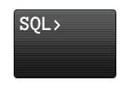
Poblar la BD del cliente
Ingresar al MySQL
$mysql -uroot -proot
Crear la Base de Datos
>create database sls_raw;
>exit;
Importar los datos a la Base de datos
$mysql sls_raw -uroot -proot < /home/agilebi/material/sls_raw_dump.sql

Slide 3
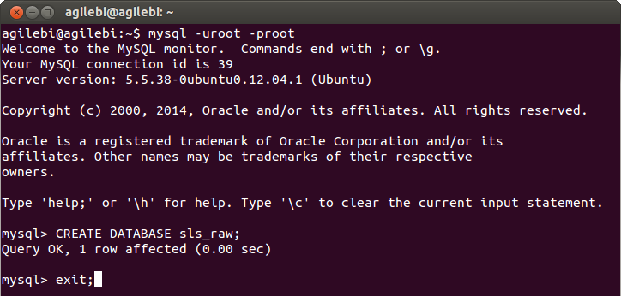
Poblar la BD del cliente

Slide 4
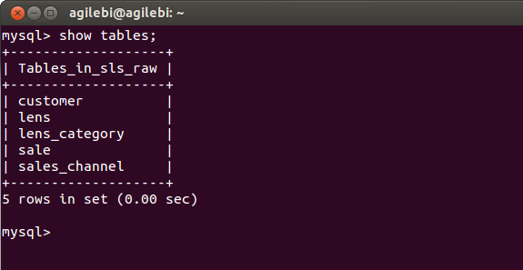
Ver los datos
Ver tablas
$mysql -uroot -proot sls_raw
>show tables;

Slide 5
Ver los datos
Ver datos de las tablas
>SELECT * FROM lens LIMIT 200;
>SELECT * FROM lens_category;
>SELECT * FROM sale;
>SELECT * FROM sales_channel;
>SELECT * FROM customer;

Slide 6

MonetDB
Crear y configurar la instancia de MonetDB
Crear y configurar la instancia de MonetDB
Crear la carpeta repositorio.
$monetdbd create ~/myMonetDBFarm

Slide 7
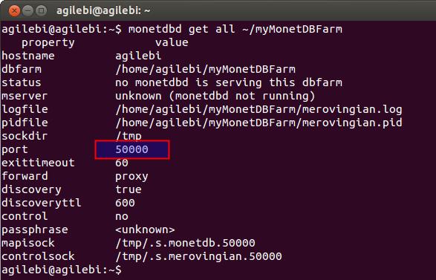
MonetDB
Crear y configurar la instancia de MonetDB
Crear y configurar la instancia de MonetDB
Ver la configuración del motor
$monetdbd get all ~/myMonetDBFarm

Slide 8

MonetDB
Crear y configurar la instancia de MonetDB
Crear y configurar la instancia de MonetDB
Cambiar el puerto del servicio
$monetdbd set port=54321 ~/myMonetDBFarm

Slide 9

MonetDB
Crear y configurar la instancia de MonetDB
Crear y configurar la instancia de MonetDB
Chequear el cambio
$monetdbd get all ~/myMonetDBFarm
Iniciar el motor
$monetdbd start ~/myMonetDBFarm

Slide 10
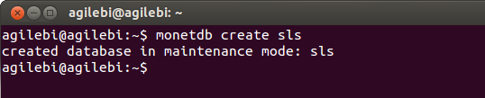
MonetDB
Crear base de datos
Crea la BD
$monetdb create sls

Slide 11
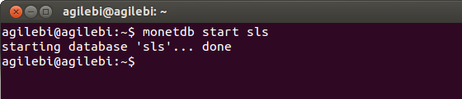
MonetDB
Crear base de datos
Iniciar sls
$monetdb start sls

Slide 12
MonetDB
Crear base de datos
Sacar la BD sls de modo mantenimiento
$monetdb release sls

Slide 13
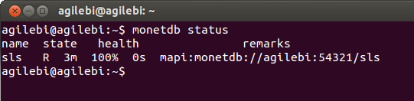
MonetDB
Crear base de datos
Chequear el estado de sls
$monetdb status

Slide 14
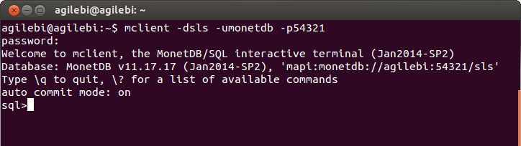
MonetDB
Ingresar al cliente de MonetDB
-p=puerto; -u=user; -d=base de datos. El password por defecto para el user monetdb = monetdb
$mclient -dsls -umonetdb -p54321

Slide 15
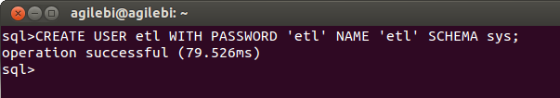
MonetDB
Crear el usuario ETL
>CREATE USER etl WITH PASSWORD 'etl' NAME 'etl' SCHEMA sys;

Slide 16
MonetDB
Crear esquemas dma, agile y etl
Asignar esquema al usuario etl
>CREATE SCHEMA dma AUTHORIZATION etl;
>CREATE SCHEMA agile AUTHORIZATION etl;
>CREATE SCHEMA etl AUTHORIZATION etl;
>ALTER USER etl SET SCHEMA etl;
>ALTER USER etl SET SCHEMA agile;
>ALTER USER etl SET SCHEMA dma;

Slide 17
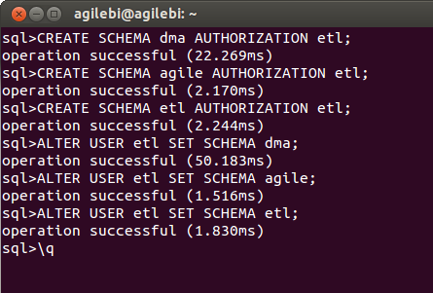
MonetDB

Slide 18

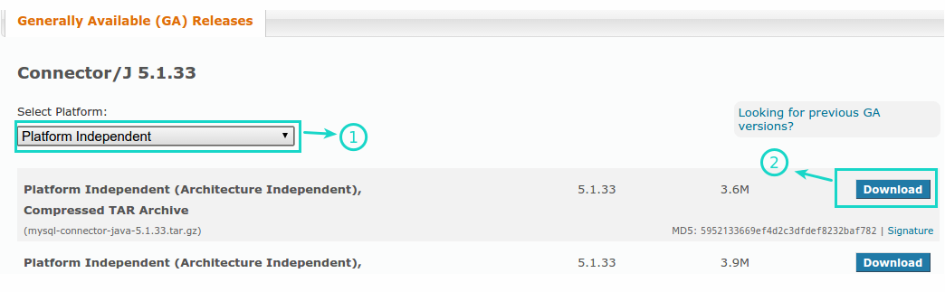
JDBC
MySQL JDBC Driver
http://dev.mysql.com/downloads/connector/j/5.1.html

Slide 19
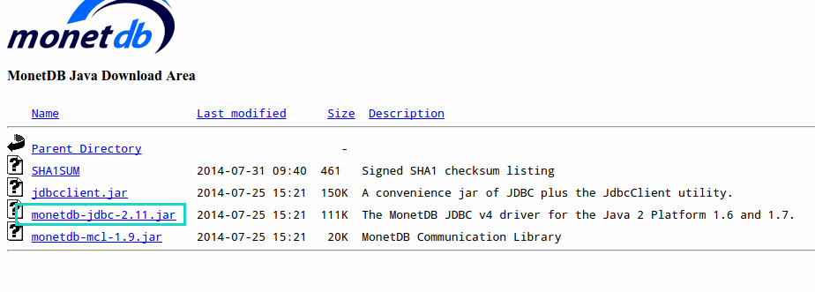
JDBC
MonetDB JDBC Driver
http://dev.monetdb.org/downloads/Java/Jan2014-SP3/

Slide 20

JDBC
Copiar los drivers JDBC
Borrar el driver de monetdb que viene por defecto y el de mysql si también estuviera
Para la versión 4.4 de PDI
$rm /home/agilebi/pentaho/data-integration/libext
/JDBC/monetdb-jdbc-2.1.jar
Para la versión 5.1 de PDI
$rm /home/agilebi/pentaho/data-integration/lib/
monetdb-jdbc-2.1.jar

Slide 21

JDBC
Copiar los drivers JDBC
Copiar los drivers JDBC en Data Integration
Para la versión 4.4 de PDI
$cp /home/agilebi/material/jdbc/*.jar /home/
agilebi/pentaho/data-integration/libext/JDBC
Para la versión 5.1 de PDI
cp /home/agilebi/material/jdbc/*.jar /home/
agilebi/pentaho/data-integration/lib

Slide 22

JNDI
$gedit /home/agilebi/pentaho/data-integration/
simple-jndi/jdbc.properties

Slide 23

JNDI
sls_raw/type=javax.sql.DataSource
sls_raw/driver=com.mysql.jdbc.Driver
sls_raw/url=jdbc:mysql://localhost:3306/sls_raw
sls_raw/user=root
sls_raw/password=root
sls_dma/type=javax.sql.DataSource
sls_dma/driver=nl.cwi.monetdb.jdbc.MonetDriver
sls_dma/url=jdbc:monetdb://localhost:54321/sls
sls_dma/user=monetdb
sls_dma/password=monetdb
sls_etl/type=javax.sql.DataSource
sls_etl/driver=nl.cwi.monetdb.jdbc.MonetDriver
sls_etl/url=jdbc:monetdb://localhost:54321/sls
sls_etl/user=monetdb
sls_etl/password=monetdb

Slide 24
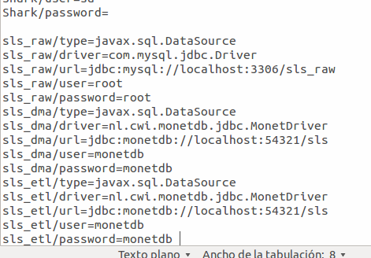
JNDI

Slide 25
Pentaho Data Integration
Iniciar instancia de P.D.I.
$cd pentaho/data-integration
$./spoon.sh
Ahora se va a crear las conexiones JNDI en Pentaho Data Integration.

Slide 26
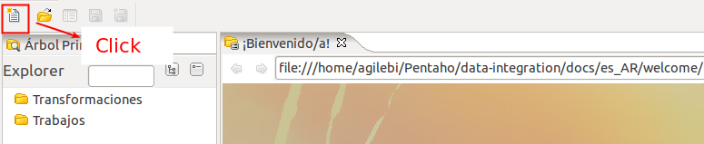
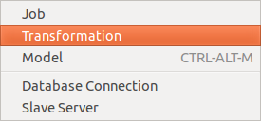
Pentaho Data Integration
Crear Conexiones JNDI

Slide 27
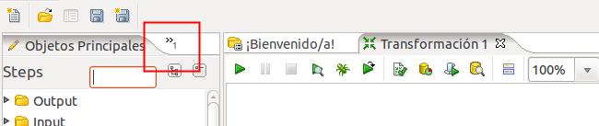
Pentaho Data Integration
Crear Conexiones JNDI

Slide 28
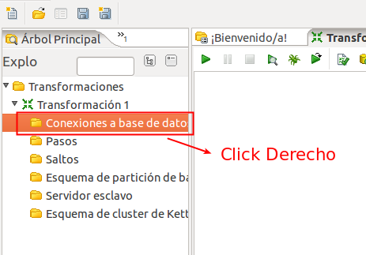

Pentaho Data Integration
Crear Conexiones JNDI

Slide 29
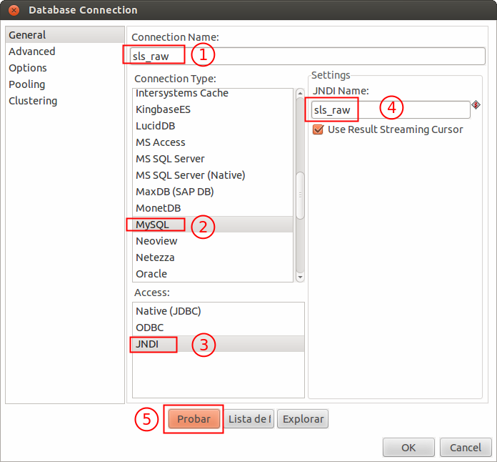
Pentaho Data Integration
Crear Conexiones JNDI

Slide 30
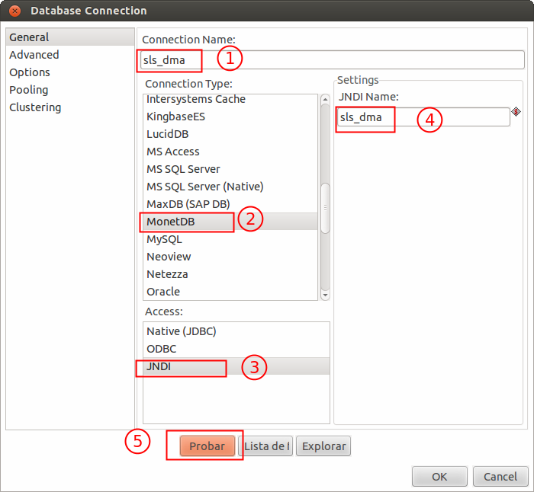
Pentaho Data Integration
Crear Conexiones JNDI

Slide 31
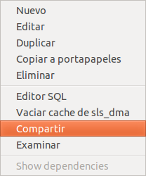
Pentaho Data Integration
Crear Conexiones JNDI

Slide 32
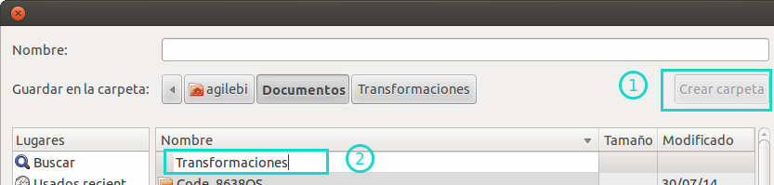
Pentaho Data Integration
Crear Primera transformación – TR00_Fact_Sale_Agile.ktr

Slide 33

Pentaho Data Integration
TR00_Fact_Sale_Agile.ktr

Slide 34
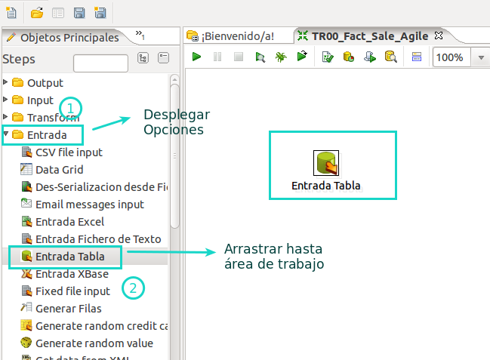
Pentaho Data Integration
TR00_Fact_Sale_Agile.ktr

Slide 35
Pentaho Data Integration
TR00_Fact_Sale_Agile.ktr
SELECT
s.sale_id, s.date AS sale_date, s.customer_id
, s.sales_channel_id,sc.sales_channel, s.amount AS sales
,l.lens_id, l.name AS lens_name,l.year AS lens_year
,l.focal_length_min , l.focal_length_max,l.aperture_max
,l.aperture_min, l.focusing_distance_min, l.filter_size
,lc.lens_category,c.name AS customer_name,c.address,c.city
FROM
sls_raw.sale s
LEFT JOIN sls_raw.lens l ON s.lens_id = l.lens_id
LEFT JOIN sls_raw.lens_category lc ON
l.lens_category_id = lc.lens_category_id
LEFT JOIN sls_raw.sales_channel sc ON
s.sales_channel_id = sc.sales_channel_id
LEFT JOIN sls_raw.customer c ON
s.customer_id = c.customer_id;

Slide 36
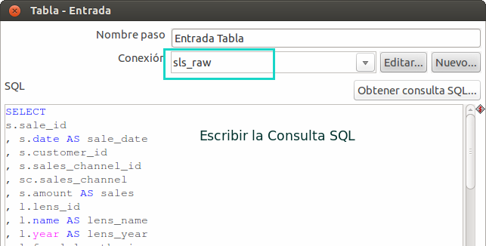
Pentaho Data Integration
TR00_Fact_Sale_Agile.ktr

Slide 37
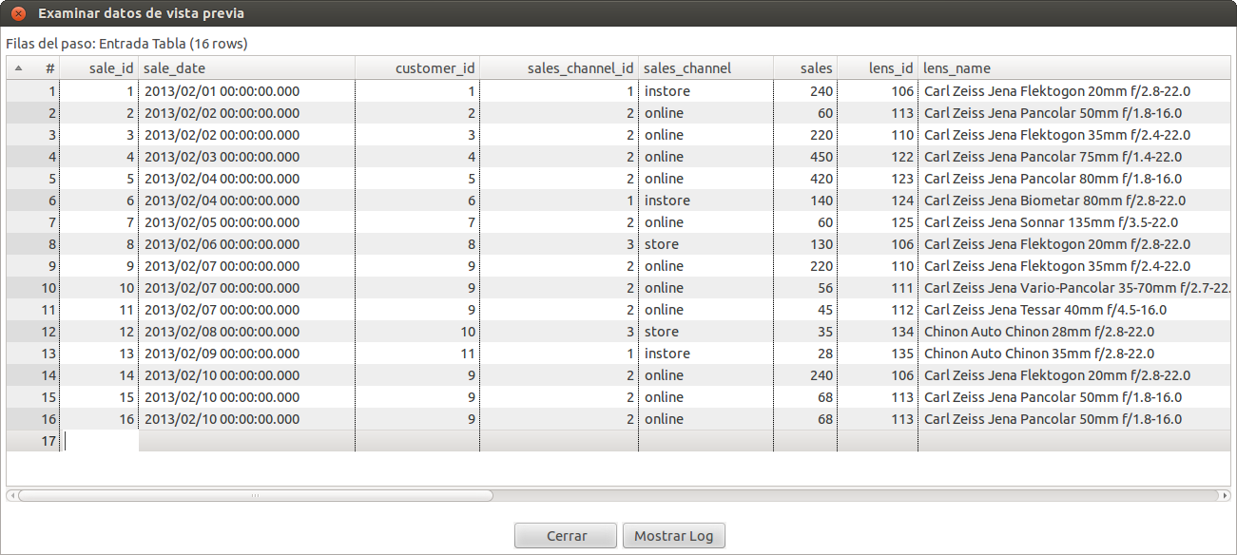
Pentaho Data Integration
TR00_Fact_Sale_Agile.ktr

Slide 38
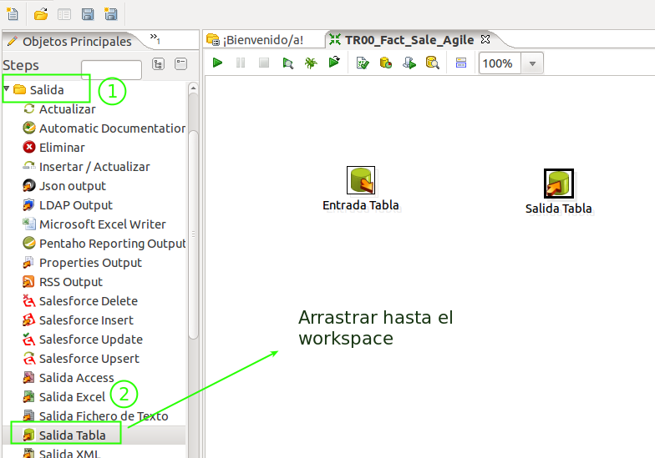
Pentaho Data Integration
TR00_Fact_Sale_Agile.ktr

Slide 39


Pentaho Data Integration
TR00_Fact_Sale_Agile.ktr
Las bases de datos columnares no son muy buenas
insertando los datos fila por fila. Para ello, lo que conviene
utilizar es el paso bulk load que es mucho más
performante.
En este caso, se va a utilizar el paso output table para
facilitar el análisis de potenciales errores.

Slide 40
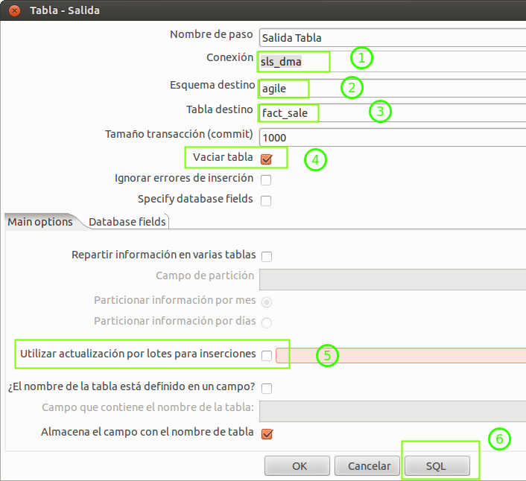
Pentaho Data Integration
TR00_Fact_Sale_Agile.ktr
Configurar con los parámetros
Click en el boton
para generar la consulta
sql

Slide 41
Pentaho Data Integration
TR00_Fact_Sale_Agile.ktr
>CREATE TABLE
agile.fact_sale(
lens_name VARCHAR(100)
, lens_year SMALLINT
, lens_category VARCHAR(70)
, focal_length_min SMALLINT
, focal_length_max SMALLINT
, aperture_max DOUBLE
, aperture_min DOUBLE
, focusing_distance_min SMALLINT
, filter_size SMALLINT
, lens_id BIGINT
, sale_id BIGINT
, sale_date DATE
, customer_id BIGINT
, sales_channel VARCHAR(70)
, sales_channel_id INT
, sales DOUBLE
, customer_name VARCHAR(70)
, address VARCHAR(255)
, city VARCHAR(70)
);
Consulta SQL para crear la
tabla sact_sale

Slide 42
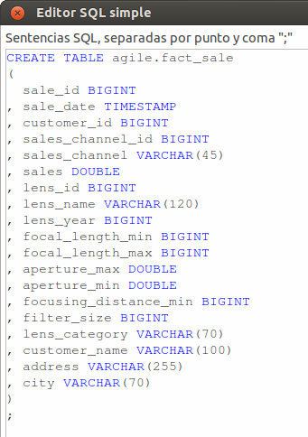
Pentaho Data Integration
TR00_Fact_Sale_Agile.ktr

Slide 43
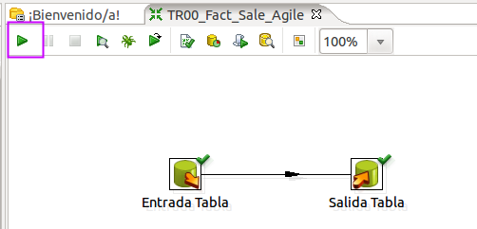
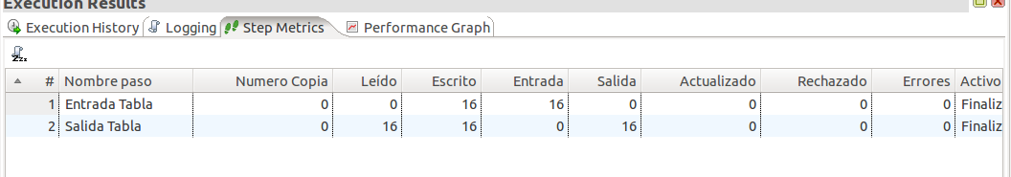
Pentaho Data Integration
TR00_Fact_Sale_Agile.ktr

Slide 44
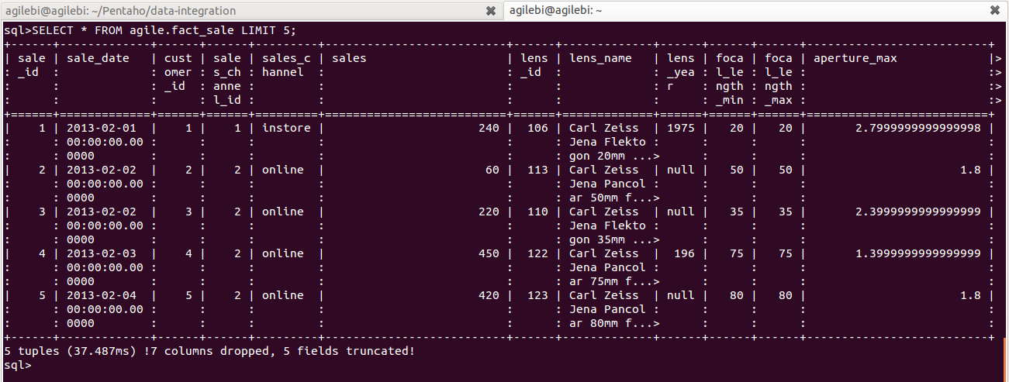
Pentaho Data Integration
TR00_Fact_Sale_Agile.ktr

